Slide 1
Selenium WEB测试
扬帆起航 软件开发不需要专职的QA
如果开发人员不懂测试，或是对测试不专业，那么这就不是一个专业的开发人员
Notes:
开发人员本来就要测试自己写的软件，如果开发人员不懂测试，或是对测试不专业，那么这就不是一个专业的开发人员

Slide 2

TESTNG

Slide 3
安装TestNG
For Eclipse 3.4 and above, enter http://beust.com/eclipse.
或者 测试工程SeleniumTest\plugin\org.testng.eclipse_6.4.0.20120308_1617.zip

Slide 4
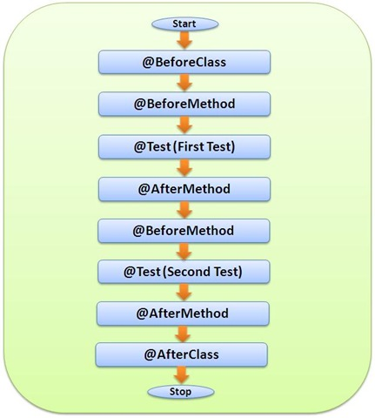
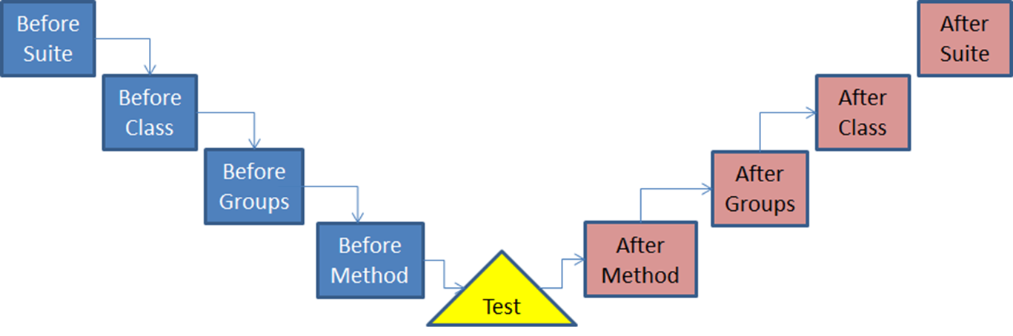
TestNG

Slide 5
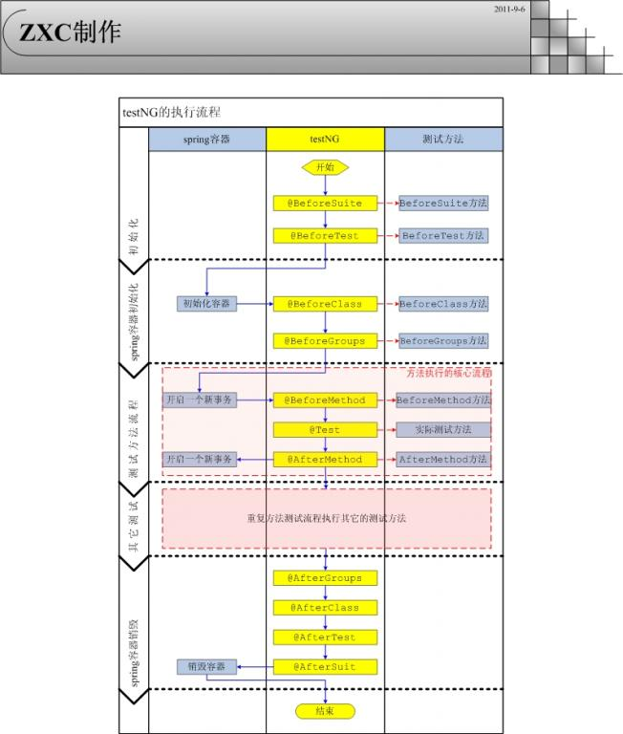
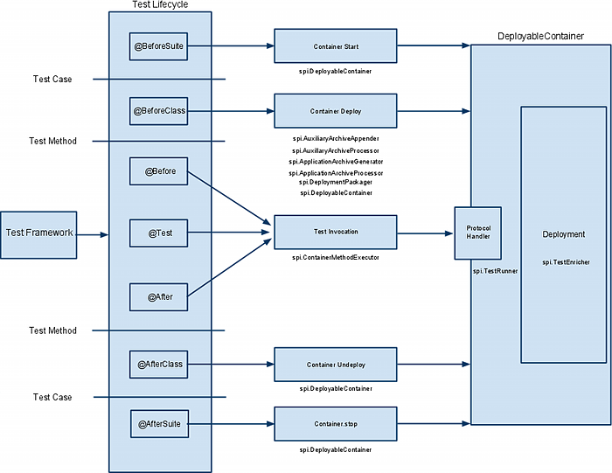

Slide 6
Selenium java test

Slide 7
Firefox插件
selenium-ide-2.4.0.xpi
Firebug、Xpath checker、Xpath finder

Slide 8
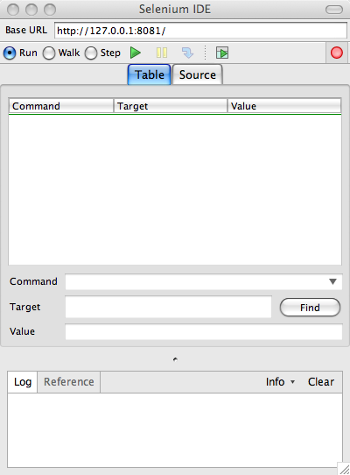
Selenium IDE
The root of web application you want to test
The list of actions in the actual test case to execute
The log of the events that were executed, including any errors or warning that may have occurred

Slide 9
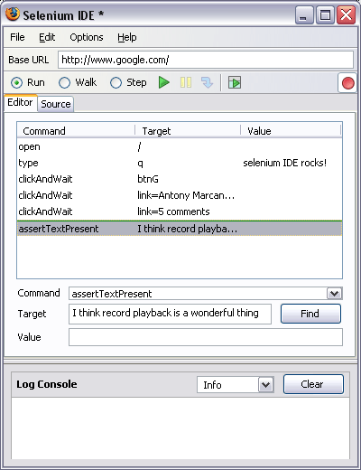
Selenium IDE - UI
Start and Stop
Recording
Replay
Toolbar
Selenese
Script
Editor
Accessor
Area
Selenium Log

Slide 10
Jar依赖
selenium-server-2.35.0.jar
selenium-server-standalone-2.35.0.jar

Slide 11
Api包装
测试类继承BaseSeleniumTest
Alt+/ 查看提供的方法
BaseWebdriver
Click
Input
Wait
Window

Slide 12
添加监测仪样例
-- 进入机房模块
toRoomModel();
-- 点击 新建 按钮
clickById(“createMonitor”);
-- 转到 弹出窗口
toWindow(“monitor_create”);
-- 输入名称
inputById(“monitorName”, monitorName);
-- 输入ip
inputById(“monitorIp”, monitorIp);
-- 点确定
clickByCss("#enterBtn > div.btn_r > div.btn_m");

Slide 13
配置文件
TestConfig selenium_config.properties

Slide 14
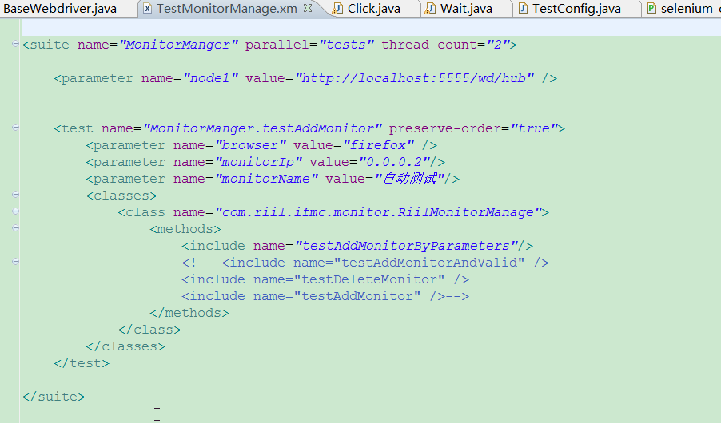
测试用例参数

Slide 15
Data Driven Testing Data.csv (数据驱动测试）
DataProviderTest
@DataProvider
public Object[][] getDatas(final Method method) {
return CsvUtils.getFromCSV(getPath() + "ifmc.monitor.csv");
}
@Test(dataProvider = "getDatas")
@Parameters({ "monitorName", "monitorIp" })
#name,ip
test1,0.0.1.1
test2,0.0.1.2
test3,0.0.1.3

Slide 16
测试运行
单方法测试、单文件测试
测试方法 、测试类 右键 Debug as TestNg Test
测试套件
RiilAutoTest.xml右键Debug as TestNgSuite
测试工程
Maven test

Slide 17
参考样例
404Automation.zip
http://sariyalee.iteye.com/category/248494
http://jarvi.iteye.com/category/203994

Slide 18
参考书
Selenium+Testing+Tools+Cookbook.zip
WebDriver-Css.docx
WebDriver-Xpath.docx

Slide 19
视频
Selenium2从零开始1.mp4
Selenium2从零开始8.mp4

Slide 20
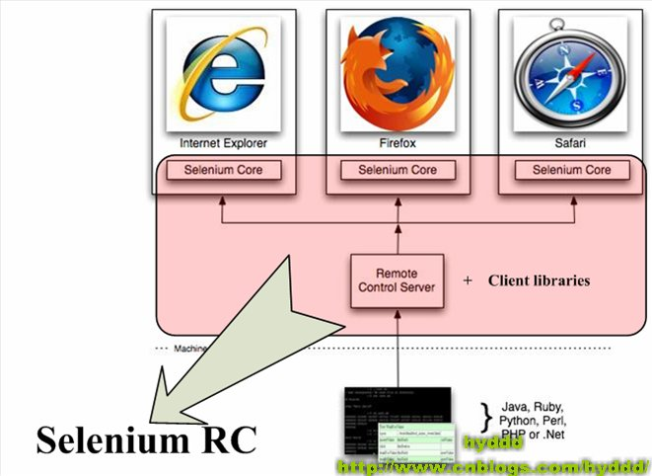
老版 Selenium RC工作原理(1)

Slide 21
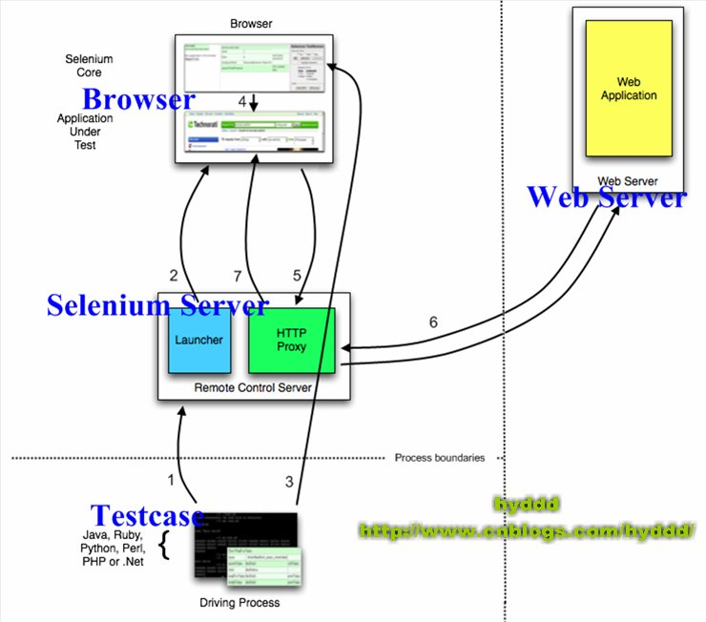

Slide 22
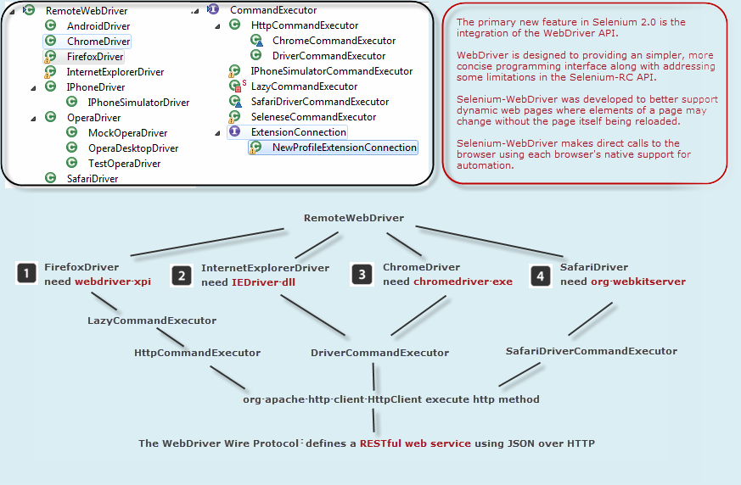
WebDriver的工作原理图：

Slide 23
FLEX TEST

Slide 24
flex测试和html测试是两套api
flex测试和html测试是两套api
flex用的是seleniumRC[同时支持html和flex]
html用的WebDriver
Flex测试需要知道对象及属性的id

Slide 25
FLEX TEST
Flash-ui selenium 测试
一、环境
FlashFirebug、 Flash Player Debugger版flashplayer_11_plugin_debug.exe
二、flex编译
-include-libraries "../libs/SeleniumFlexAPI.swc" "../libs/sfapi.swc"

Slide 26
user-extensions.js

Slide 27
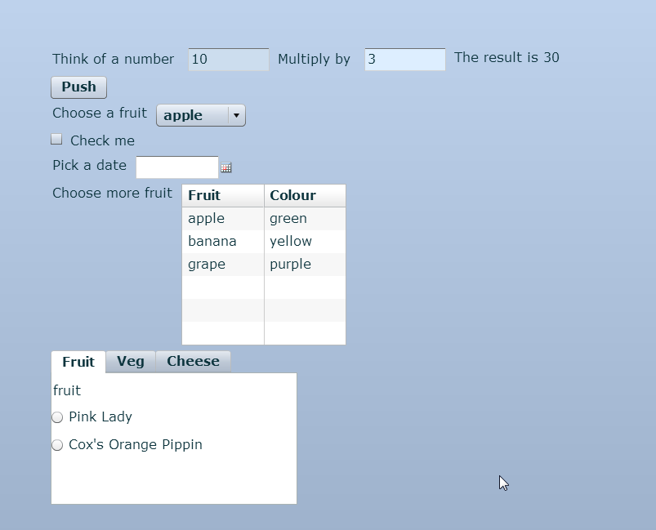
示例selben.html

Slide 28
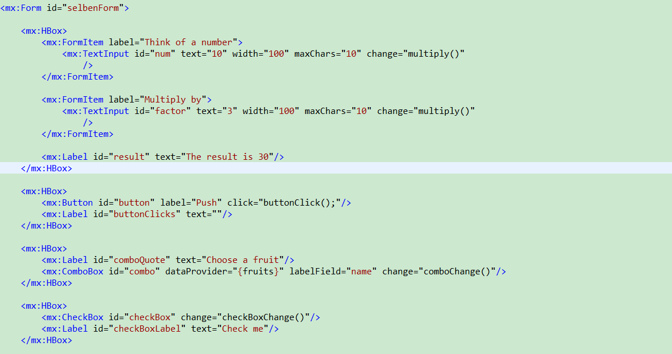
FLEX源代码

Slide 29
JAVA测试代码
enterText(“num”, 20);
enterText(“factor”, 3;
ensureWidgetHasText(“result”, "The result is " + 60);
clickButton("button");
selectComboItem("combo", fruit);
setFocus(NUMBER_FIELD_ID);
setCheckBoxState(CHECKBOX_ID, true);

Slide 30
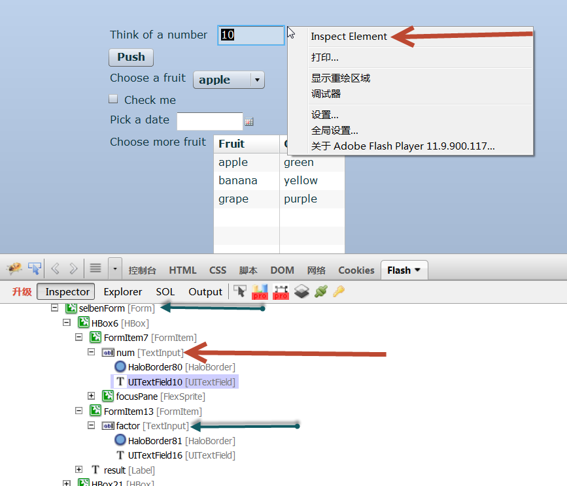
分析闭源flex对象类型及id

Slide 31
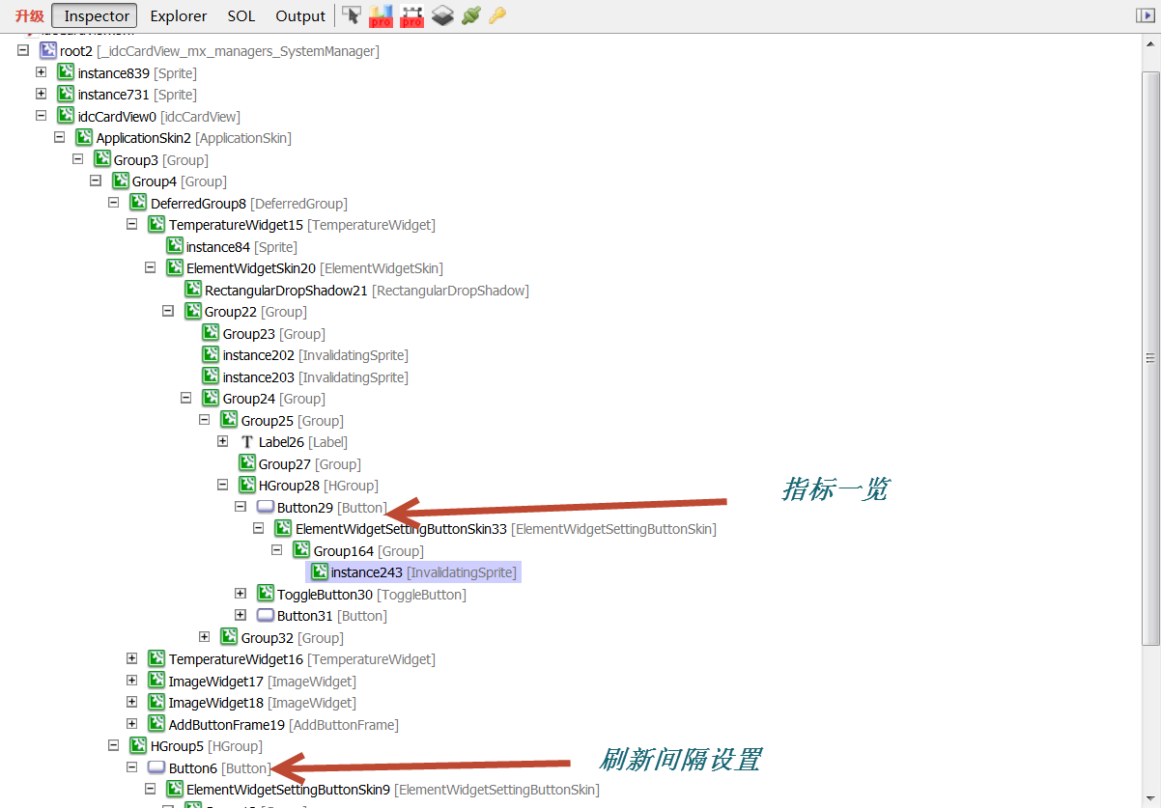
机房监控元素卡片

Slide 32
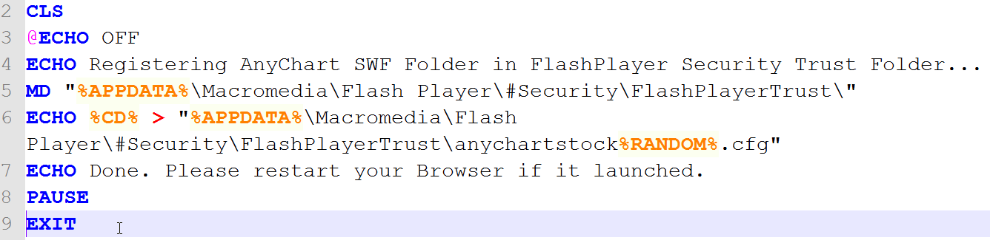
Flex 安全沙箱错误
添加 受信位置【全局设置-高级-开发人员共计】
register.bat

Slide 33
参考示例Selben
selben.html 熟悉界面功能
运行SeleniumServerMgr
SimpleTest
SelbenAcceptanceTest

Slide 34
超时等待
FlashCallTimer.waitForCall(TIMEOUT_MILLIS,

Slide 35
手动暴露接口
ExternalInterface.addCallback("getColor", getColor);
ExternalInterface.addCallback("click", changeColor);
ExternalInterface.addCallback("getSquareLabel", getSquareLabel);
ExternalInterface.addCallback("setSquareLabel", setSquareLabel);

Slide 36

使用reporty-ng||TestNG-xslt美化测试报告

Slide 37
Selenium WEB测试
扬帆起航
不会测试的开发人员，就不能保证产品质量

